Slide 1

OP1 Ylioppilastutkinto
Kaikki kuvat ovat CC0 –lisenssillä, ellei toisin mainita

Slide 2

Jakson oppimistavoitteet
Tunnet riittävän hyvin ylioppilaskirjoituksia koskevat määräykset ja ohjeet.
Osaat etsiä tietoja ylioppilaskirjoituksista suoraan YTL:n kotisivuilta.
Tunnet oman koulusi ylioppilaskirjoituksia koskevat käytänteet.
Osaat laatia ylioppilastutkintosuunnitelman ja tarvittaessa muokata sitä.

Slide 3

Laaja-alainen osaaminen
Hyvinvointiosaamisen näkökulmasta
osaat laatia ylioppilastutkintosuunnitelmasi niin, että se vastaa omia voimavarojasi ja vahvuuksiasi
kykenet asettamaan omat tavoitteesi ylioppilastutkinnon suhteen realistisesti
osaat arvioida omat tarpeesi ylioppilastutkinnon erityisjärjestelyihin ja ymmärrät niiden vaikutuksen omaan suoriutumiseesi kirjoituksissa.
Monitieteisen ja luovan osaamisen näkökulmasta
opit tuntemaan ylioppilastutkinnon suorittamiseen liittyvät tietolähteet ja käyttämään niitä.
Vuorovaikutusosaamisen näkökulmasta
opit keskustelemaan ylioppilaskirjoituksiin liittyvistä valinnoistasi muiden kanssa sekä perustelemaan omia valintojasi.

Slide 4

Ylioppilastutkinto

Slide 5

Pohdinta
Ylioppilastutkinto on valtakunnallinen päättökoe, jonka kaikki lukiolaiset suorittavat.
Pohdi, mihin ylioppilastutkintoa tarvitaan.
Voitaisiinko ylioppilastutkinto poistaa? Mitä siitä seuraisi?

Slide 6
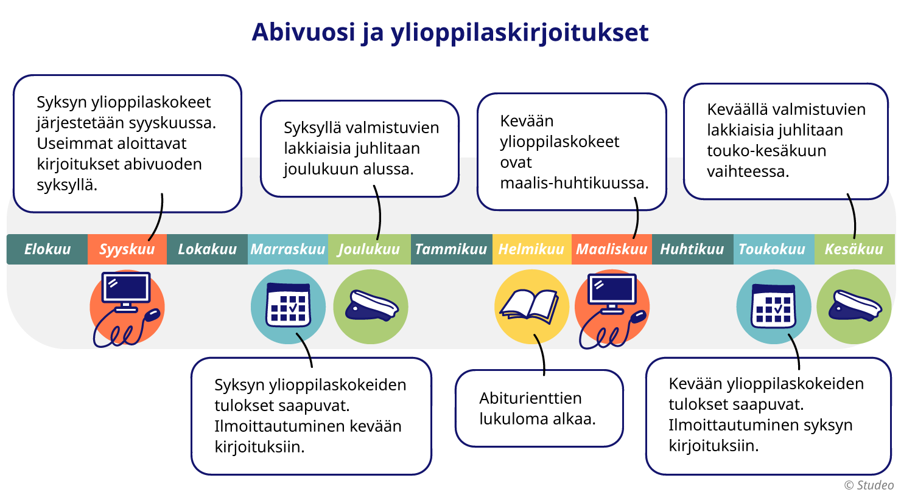

Slide 7

Keskustelu
  Mitä ajatuksia ylioppilaskirjoitukset herättävät?
  Mitkä asiat ylioppilaskirjoituksissa mietityttävät teitä?

Slide 8

Tutkinnon rakenne ja määräykset

Slide 9

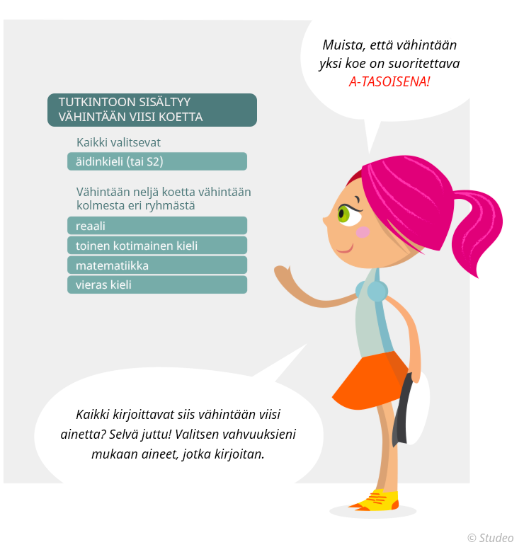
Tutkinnon rakenne
koostuu vähintään viidestä kokeesta
pakollisia ja ylimääräisiä kokeita ei määritellä erikseen
käytössä kolme peräkkäistä kirjoituskertaa

Slide 10

Valmistuminen ylioppilaaksi
Valmistuminen ylioppilaaksi edellyttää, että opiskelija on suorittanut
  vähintään viisi ylioppilastutkinnon koetta
  lukion oppimäärän hyväksytysti.

Slide 11
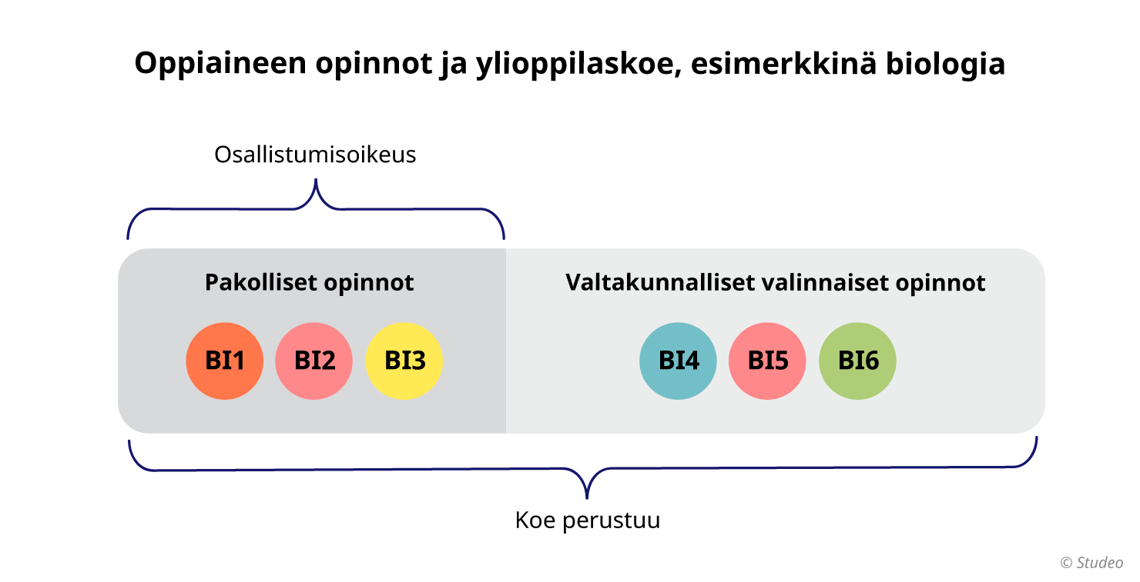

Osallistumisoikeus
Kirjoitettavan aineen pakolliset opinnot tulee olla suoritettuna.
Kirjoitettavista aineista kannattaa suorittaa myös valtakunnalliset syventävät opinnot.

Slide 12

Tärkein tietolähde ylioppilastutkinnosta ja siihen liittyvistä määräyksistä on ylioppilastutkinto.fi

Slide 13
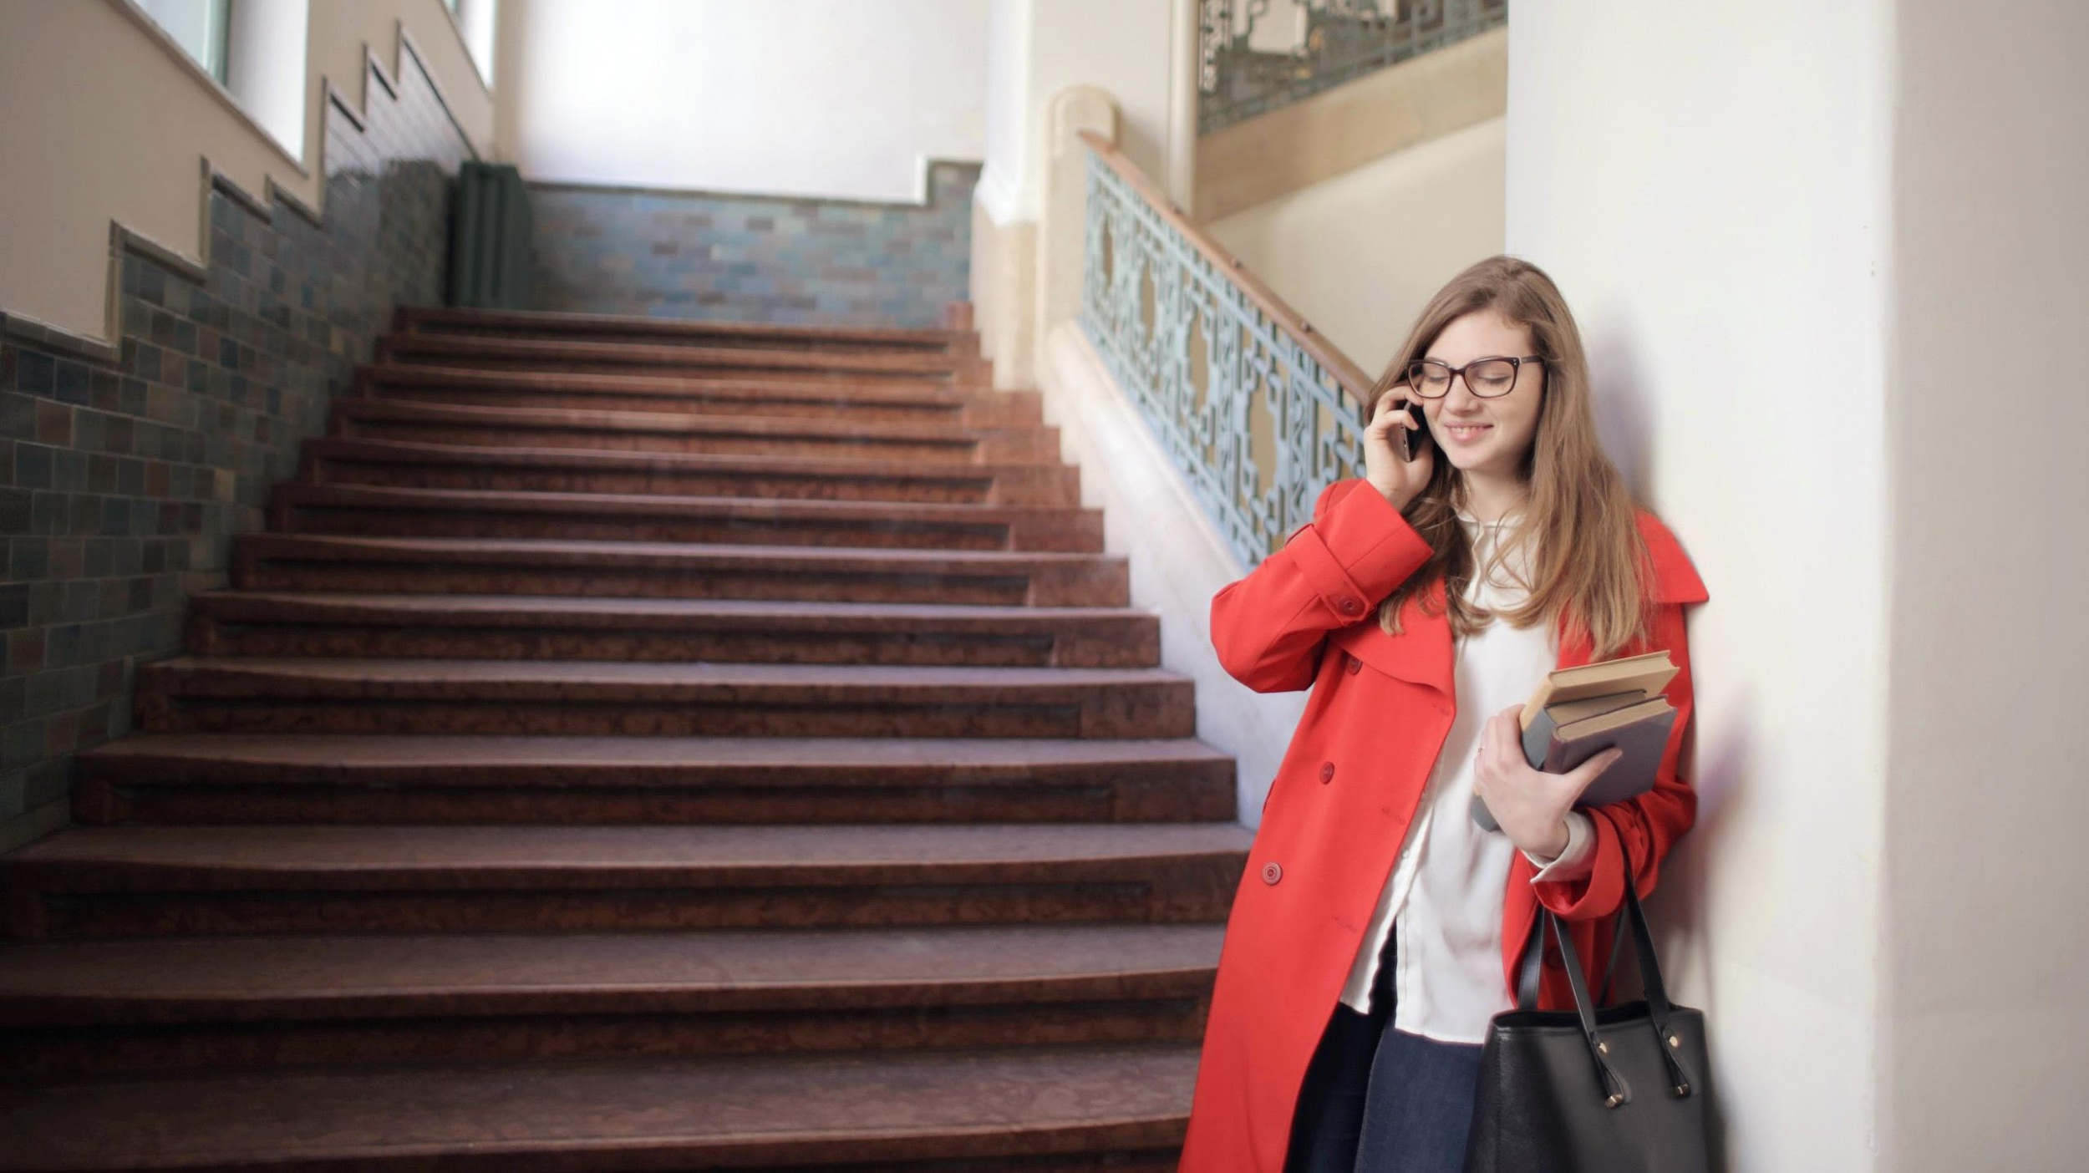
Ylioppilaskokeiden arvostelu ja uusinnat

Slide 14
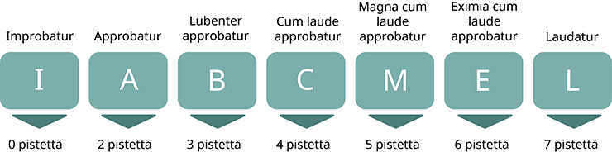
Ylioppilaskokeiden arvosanat ja niistä saatavat kompensaatiopisteet
Jos kokelas on suorittanut tutkintoon vaadittavista viidestä kokeesta yhden kokeen hylätyllä arvosanalla ja neljä hyväksytyllä arvosanalla, hän saa näistä neljästä kokeesta kompensaatiopisteitä arvosanojen perusteella seuraavasti: laudatur 7, eximia cum laude approbatur 6, magna cum laude approbatur 5, cum laude approbatur 4, lubenter approbatur 3 ja approbatur 2. Kokelaan saamat kompensaatiopisteet lasketaan yhteen, ja 10 kompensaatiopistettä kompensoi hylätyn arvosanan. Jos kokelas on suorittanut enemmän kuin viisi koetta, hänelle otetaan kompensaatiopisteiden laskemisessa huomioon tutkintoon vaadittavista kokeista ne neljä koetta, jotka tuottavat korkeimman kompensaatiopistesumman. Ylimääräisistä kokeista ei anneta kompensaatiopisteitä.

Slide 15


Kokeen uusiminen
Hylätyn kokeen uusiminen
  Tutkinto kesken: saa uusia kolme kertaa
  Tutkinto valmis: saa uusia rajoituksetta
Hyväksytyn kokeen uusiminen
  Saa uusia rajoituksetta
Tutkinnon täydentäminen valmistumisen jälkeen
  Tutkintoa voi täydentää joko kokonaan uusilla kokeilla tai eri tasoisilla kokeilla

Slide 16

Ainekohtaiset määräykset

Slide 17
Ainekohtaiset määräykset
Ainekohtaisiin määräyksiin kannattaa tutustua huolella.
Äidinkieli ja suomi toisena kielenä
  Äidinkielen koe sisältää kaksi koetta: kirjoitustaidon kokeen ja lukutaidon kokeen.
  Suomi toisena kielenä on vaihtoehto niille kokelaille, joiden äidinkieli ei ole suomi tai ruotsi.
Toinen kotimainen kieli ja vieraat kielet
  Toisessa kotimaisessa kielessä järjestetään pitkän ja keskipitkän oppimäärän kokeet.
  Vieraissa kielissä järjestetään pitkän ja lyhyen oppimäärän kokeet.
Matematiikka
  Matematiikassa järjestetään lyhyen ja pitkän oppimäärän kokeet.

Slide 18
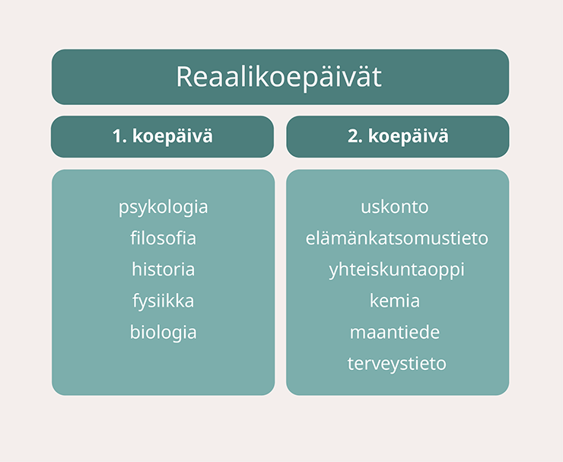
Reaaliaineen kokeet
Yhdellä tutkintokerralla voi suorittaa korkeintaan kaksi reaaliaineen koetta.
Muista huomioida kokeiden jaottelu, kun suunnittelet tutkintoasi!

Slide 19
Keskustelu
Kokelaalla on kielten ja matematiikan osalta mahdollisuus tietyin edellytyksin valita, suorittaako hän vaativamman vai helpomman kokeen.
Pohtikaa yhdessä, mitkä seikat puoltavat vaativamman tason kokeen suorittamista, mitkä seikat helpomman.

Slide 20

Erityisjärjestelyt

Slide 21


Erityisjärjestelyt ylioppilaskokeissa
Erityisjärjestelyinä voidaan myöntää mm. lisäaika, erillinen koetila tai oikeus suurempaan näyttöön.
Syitä erityisjärjestelyihin ovat esim. lukemisen ja kirjoittamisen erityisvaikeus, vieraskielisyys tai sairaus.
Erityisjärjestelyjä anotaan ilmoittautumisen yhteydessä.

Slide 22
Seuraavaksi tee kirjan tehtävät:
3 teht. 1
3.1 teht 1
3.2 teht 1 ja 2
3.3 teht 1

